Slide 1

Základní škola a Mateřská škola Bílá Třemešná, okres Trutnov
Škola pro 21. století
Téma sady: Mechanika
Název: VY_32_INOVACE_Třetí Newtonův pohybový zákon
Autor: Mgr. Petr Tomek
Číslo projektu: CZ.1.07/1.4.00/21.3315
Datum/období: podzim 2013

Slide 2
Anotace
Prezentace je určena pro výklad učiva s tématem třetí Newtonův pohybový zákon v 6. ročníku ZŠ.
Prezentace se skládá ze tří částí:
  Výklad nové látky (snímky 3 – 9): Vzájemné působení těles, akce, reakce, příklady vzájemného působení těles a možnosti využití zákona akce a reakce. Snímky 4 a 5 jsou doplněny animacemi demonstrujícími probírané učivo.
  Shrnutí tematického celku Newtonovy pohybové zákony (snímky 10 – 11).
  Shrnutí probrané látky a závěrečný interaktivní test (po kliknutí na odpověď se žáci dozví, zda odpověděli správně) s příklady na procvičení probrané látky (snímky 12 – 18).
Časová náročnost 35 min.

Slide 3
Třetí Newtonův pohybový zákon

Slide 4
Na úvod si vystřelíme…
Dělo se pohnulo…musela na něj působit nějaká síla…
F
F
V okamžiku výstřelu působí dělo na kouli silou
(ta potom letí ve směru působení síly)
V okamžiku výstřelu působí také koule na dělo opačnou silou
(to potom odjede)

Slide 5
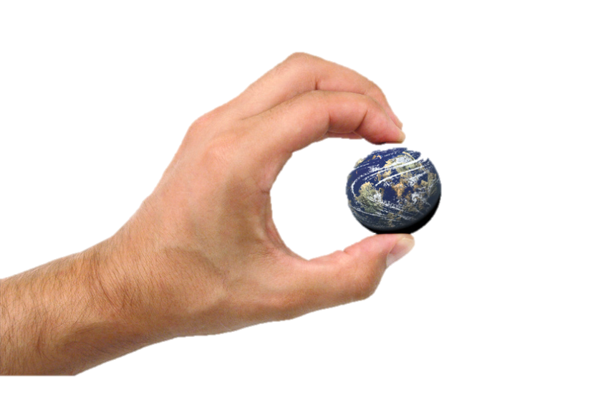
Jak dlouho udržíte otevřený kolíček?
Za chvíli nás začnou bolet prsty…musí na ně působit nějaká síla…
F
F
V okamžiku stisknutí působí ruka na kolíček silou
(začne se otevírat)
V okamžiku stisku působí také kolíček na ruku opačnou silou
(to potom začne bolet)

Slide 6

Vzájemné působení těles
Silové působení mezi tělesy je vždy vzájemné (když první těleso působí na druhé, tak i druhé těleso působí na první)
Síly působící mezi tělesy:
  leží na jedné přímce (nositelce síly)
  mají opačný směr
  mají stejnou velikost
  vznikají a zanikají ve stejný moment
Obr. 1

Slide 7
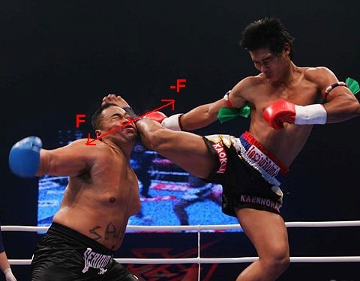
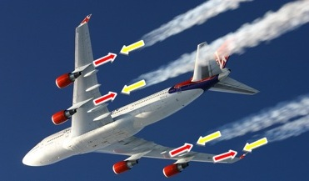
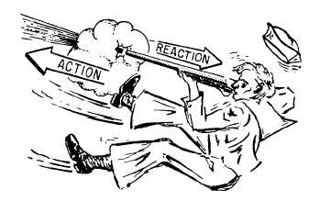
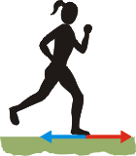

Příklady vzájemného působení těles
Obr. 3
Obr. 2
Obr. 5
Obr. 4
Obr. 6

Slide 8
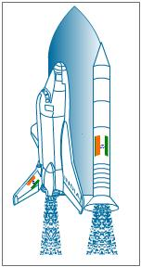
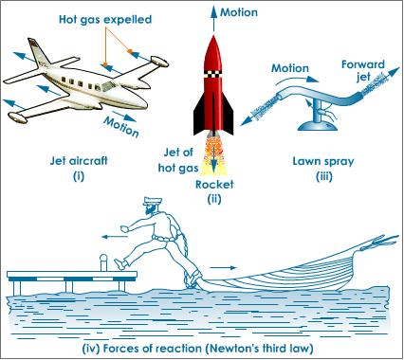
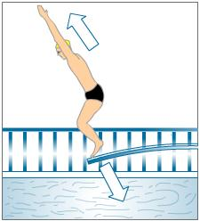
Příklady vzájemného působení těles
Obr. 8
Obr. 9
Obr. 7

Slide 9
Třetí Newtonův pohybový zákon (zákon akce a reakce)
Třetí Newtonův pohybový zákon:
  Dvě tělesa na sebe navzájem působí stejně velkými silami opačného směru, které nazýváme akce a reakce. Obě síly současně vznikají i zanikají.
  Každá ze sil akce a reakce působí na jiné těleso = nedají se navzájem skládat! (Kdybychom je mohli skládat, navzájem by se odečetly a my bychom nepozorovali žádné silové působení mezi tělesy)

Slide 10
Závěrečné shrnutí:
Newtonovy pohybové zákony
První Newtonův pohybový zákon (zákon setrvačnosti)
  Tělesa zůstávají v klidu nebo v rovnoměrném přímočarém pohybu, dokud na ně nezačneme působit nějakou vnější silou.
Druhý Newtonův pohybový zákon (zákon síly)
  Zrychlení tělesa je tím větší, čím větší je působící síla a tím menší, čím větší je hmotnost tělesa.
Třetí Newtonův pohybový zákon (zákon akce a reakce)
  Dvě tělesa na sebe navzájem působí stejně velkými silami opačného směru, které nazýváme akce a reakce. Obě síly současně vznikají i zanikají

Slide 11
Závěrečné shrnutí:
Newtonovy pohybové zákony
První Newtonův pohybový zákon (zákon setrvačnosti)
  Charakterizuje především chování těles, na které nepůsobí žádné síly (nebo se účinky všech sil působících na těleso navzájem ruší).
Druhý Newtonův pohybový zákon (zákon síly)
  Vysvětluje souvislost mezi změnou pohybového stavu a působením síly (a hmotností tělesa).
Třetí Newtonův pohybový zákon (zákon akce a reakce)
  Vystihuje vzájemnost silového působení mezi tělesy.

Slide 12
Co jsme se dozvěděli?
Jak probíhá silové působení mezi dvěma tělesy.
Co říká třetí Newtonův pohybový zákon.
Kde se setkáme s důsledky zákona akce a reakce.
Závěrečné shrnutí:
Newtonovy pohybové zákony

Slide 13
Závěrečné opakování
Následující test se skládá z 5 uzavřených otázek
Každá otázka nabízí 3 možné odpovědi
Právě jedna odpověď je správná
Jestli jste odpověděli správně, se dozvíte po kliknutí na odpověď
Hodně štěstí …

Slide 14
Je možné, aby jedno těleso působilo na druhé, aniž by druhé těleso působilo na první?
Ano
Jak kdy…
Ne

Slide 15
Akce a reakce mají směr:
Navzájem kolmý
Navzájem opačný
Stejný

Slide 16
Akce a reakce mají velikost:
Akce je vždy větší než reakce
Reakce je vždy větší než akce
Stejnou

Slide 17
Vyberte pravdivé tvrzení:
Akce a reakce vznikají současně
Akce vzniká dřív než reakce
Rekce vzniká dřív než akce

Slide 18
Jak se také říká Newtonovým pohybovým zákonům?
1. = zákon akce a reakce, 2. = zákon síly,
3. = zákon setrvačnosti
1. = zákon síly, 2. = zákon setrvačnosti,
3. = zákon akce a reakce
1. = zákon setrvačnosti, 2. = zákon síly,
3. = zákon akce a reakce

Slide 19
Použité zdroje
Použitá literatura:
  RAUNER, Karel; HAVEL, Václav; RANDA, Miroslav. Fyzika 7 učebnice pro základní školy a víceletá gymnázia. Plzeň: Fraus, 2005, ISBN 80-7238-431-7.
  RAUNER, Karel; HAVEL, Václav; RANDA, Miroslav. Fyzika 7 pracovní sešit pro základní školy a víceletá gymnázia. Plzeň: Fraus, 2005, ISBN 80-7238-432-5.
Jiné zdroje:
  Obr. 1 – AUTOR NEUVEDEN. v.smid.sk [online]. [cit. 26.1.2014]. Dostupný na WWW: http://v.smid.sk/fyzika/vyuka/mech/f_mech2.htm
  Obr. 2 – AUTOR NEUVEDEN. fsps.muni.cz [online]. [cit. 26.1.2014]. Dostupný na WWW: http://www.fsps.muni.cz/inovace-SEBS-ASEBS/elearning/biomechanika/biomechanika-upolovych-sportu
  Obr. 3 – AUTOR NEUVEDEN. mvp.cufo.cz [online]. [cit. 26.1.2014]. Dostupný na WWW: http://www.mvp.cufo.cz/materialy/66a.htm
  Obr. 4, 5 – AUTOR NEUVEDEN. fyzweb.cz [online]. [cit. 26.1.2014]. Dostupný na WWW: http://fyzweb.cz/materialy/sily/vice/akrce.php
  Obr. 6 – AUTOR NEUVEDEN. firecontrolman.tpub.com [online]. [cit. 26.1.2014]. Dostupný na WWW: http://firecontrolman.tpub.com/14104/css/14104_87.htm
  Obr. 7, 8, 9 – AUTOR NEUVEDEN. tutorvista.com [online]. [cit. 26.1.2014]. Dostupný na WWW: http://www.tutorvista.com/content/physics/physics-i/newtons-laws-motion/newtons-third-law-motion.php
  Zdroj obrázků: www.office.microsoft.com

